Slide 1



Chapitre 5 : La couche réseau
Unité Pédagogique : UP Réseaux

Slide 2
Objectifs
Identifier les rôles de la couche réseau
Décrire le protocole IP (Internet Protocol) et ses caractéristiques
Décrire les protocoles ICMP, ARP & RARP

Slide 3
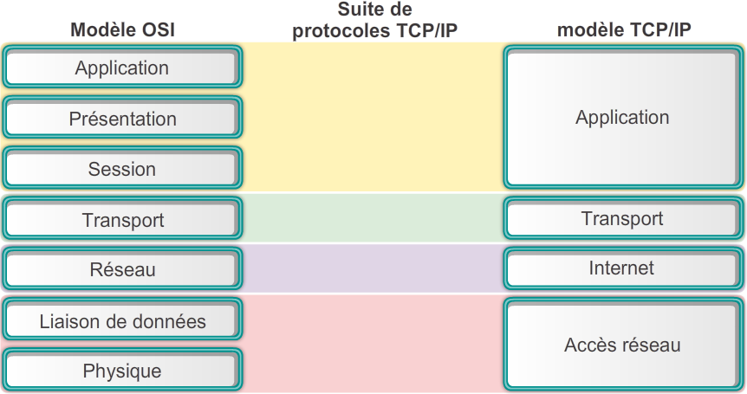
TCP/IP vs OSI
???????
Ethernet / Wifi

Slide 4
Plan
Rappel
Couche Réseau
Définition
Rôle
Protocole IP
Protocole ICMP
Protocole ARP/RARP

Slide 5
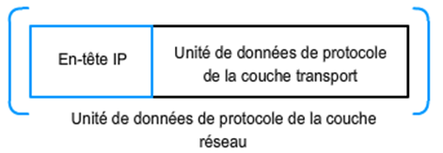
Couche Réseau: Définition
La couche réseau : couche 3 du modèle OSI
Elle fournit des services pour l’échange des données sur le réseau entre des périphériques finaux
Elle assure l’acheminement des données
L'unité de données est le paquet
Paquet IP

Slide 6
Couche Réseau: Rôles
Elle traite de tout ce qui concerne l‘adressage et le routage dans le réseau
Adressage : identification des différents réseaux à interconnecter.
Routage : découverte d'un chemin de transmission entre récepteur et émetteur, chemin qui passe par une série de machines ou de routeurs qui transmettent l'information de proche en proche.

Slide 7
Protocole IP (Internet Protocol) 1/6
Protocole principal de la couche réseau
2 versions : IPv4 et IPv6
Constitue le protocole de transport de données de couche 3 le plus répandu
Permet l'élaboration et le transport des paquets, sans toutefois en assurer la « livraison »
Le protocole IP traite les paquets IP indépendamment les uns des autres en définissant leur représentation, leur routage et leur expédition

Slide 8
Protocole IP (Internet Protocol) 2/6
Sans connexion
Service au mieux (Best effort)
Indépendant du média

Slide 9
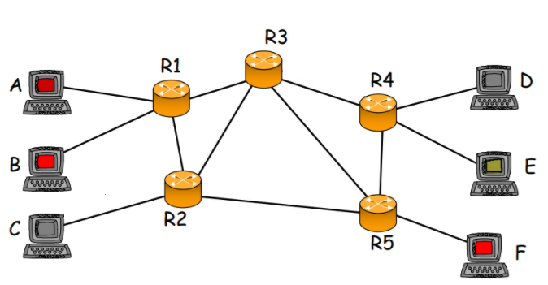
Protocole IP (Internet Protocol) 3/6
Sans connexion
Notes:
Sans connexion
la machine émettrice envoie des données sans prévenir la machine réceptrice, sans fixer le chemin
la machine réceptrice reçoit les données sans envoyer d'avis de réception à la première

Slide 10
Protocole IP (Internet Protocol) 4/6
Service au mieux (Peu fiable)

Slide 11
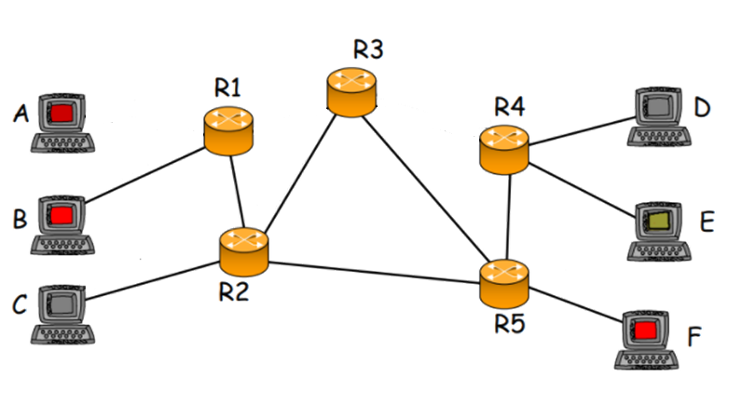

Protocole IP (Internet Protocol) 5/6
Indépendant du média
Série cuivre
Fibre optique
Sans fil
Ethernet cuivre
Comment le protocole IP est indépendant du média?
Notes:
Indépendant du média
Comment le protocole IP est indépendant du média?

Slide 12
Protocole IP (Internet Protocol) 6/6
Chaque média peut transporter une quantité maximale de données désignée par unité de transmission maximale (MTU).
Comment le protocole IP puisse s’adapter à cette MTU ???????
Il doit procéder à la fragmentation du paquet
Dans certains cas, un périphérique intermédiaire (généralement, un routeur) devra scinder un paquet lors de sa transmission d’un média à un autre avec une MTU inférieure

Slide 13
Fragmentation 1/3
Elle consiste à découper un datagramme en plusieurs paquets ET de reconstituer ces paquets à la machine destinatrice
La difficulté va donc être de pouvoir découper, puis recomposer les paquets reçus, même s'ils ne prennent pas le même chemin et arrivent dans le désordre, ou alors que l'un d'entre eux est perdu

Slide 14
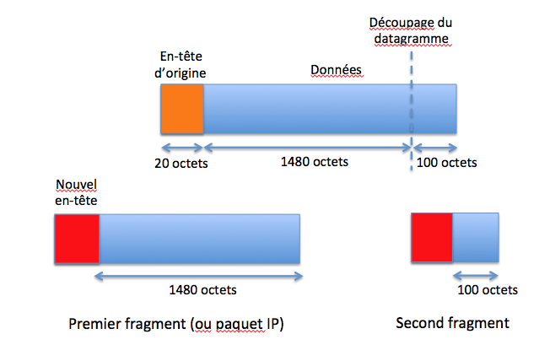
Fragmentation 2/3
Exemple: Imaginons que notre machine souhaite envoyer un datagramme de 1600 octets. Une trame pouvant transporter un datagramme de 1500 octets -> il va falloir fragmenter ce datagramme

Slide 15
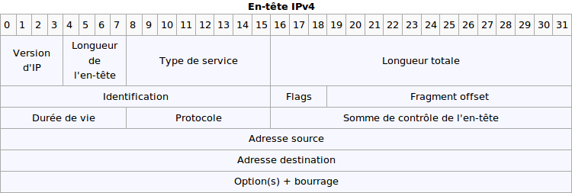
Entête IPv4 1/3

Slide 16
Entête IPv4 2/3
Version d’IP: numéro de version de protocole IP
Longueur de l’entête (IHL) : longueur de l'en-tête en mots de 32 bits, généralement égal à 5 (pas d'option)
Type de service: ancien type de service codé sur 8 bits. Utilisé pour donner une priorité plus élevée que les autres à un paquet. Mais cela a été très peu utilisé
Longueur totale : longueur totale du datagramme en octets (en-tête + données)
Identification – ce champ de 16 bits identifie de manière unique le fragment d'un paquet IP d'origine
Flags (Indicateurs) – ce champ de 3 bits donne une information sur la fragmentation
Fragment offset (Décalage du fragment) – ce champ de 13 bits indique la position du fragment dans le paquet d'origine

Slide 17
Entête IPv4 3/3
Durée de vie : codé sur 8 bits. Il est utilisé pour limiter la durée de vie d’un paquet. Les passerelles qui traitent le datagramme doivent décrémenter cette valeur de 1. Lorsque cette valeur atteint 0 (expire) le datagramme est détruit et un message d'erreur est renvoyé à l'émetteur
Protocole: Ce champ identifie le protocole de niveau supérieur véhiculé dans le champ données du datagramme : TCP:6, UDP:17, ICMP:1
Somme de contrôle de l'en-tête (Header checksum) : champ de 16 bits utilisé pour le contrôle des erreurs sur l'en-tête IP
Adresse IP source – contient une valeur binaire de 32 bits qui représente l'adresse IP source du paquet
Adresse IP de destination – contient une valeur binaire de 32 bits qui représente l'adresse IP de destination du paquet

Slide 18

Structure d’adresse IPv4
Une adresse IPv4 est codée sur 32 bits
Elle est représentée en format décimal : 4 octets séparés de «. »
Partie Net-id (identifie le réseau) + partie Host-id (identifie la machine connectée dans ce réseau)
Exemple : 192.168.10.10

Slide 19
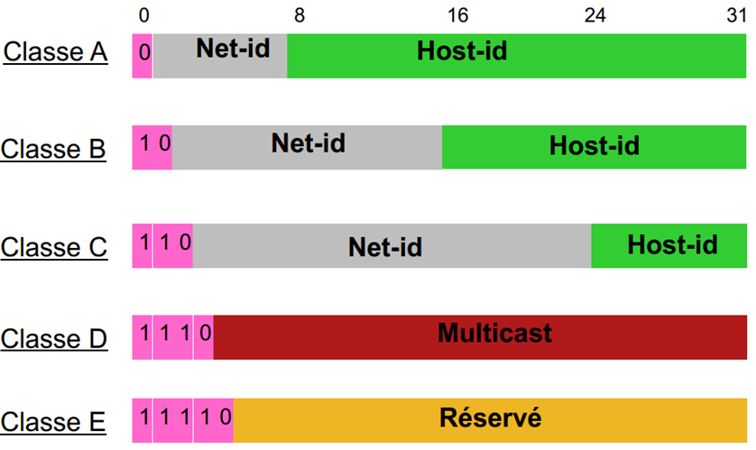
Classes d’adresses IPv4

Slide 20
Types d’adresses IPv4
Adresse Réseau : bits de la partie hôte (Host-id) mis tous à 0
Adresse Machine (hôte) : bits de la partie hôte (Host-id) non tous à 0 non tous à 1
Adresse diffusion (adresse broadcast) : correspond à tous les hôtes du réseau, bits de la partie hôte (Host-id) mis tous à 1
Masque de sous réseau : Permet de savoir qu’elle est la partie des 32 bits est utilisée pour identifier le réseau et qu’elle est la partie des 32 bits est utilisée pour identifier les machines (hôtes) sur ce réseau. Les bits du masque de sous réseau sont mis à 1 pour indiquer la partie réseau (Net-id) et sont mis à 0 pour indiquer la partie machine (Host-id)

Slide 21
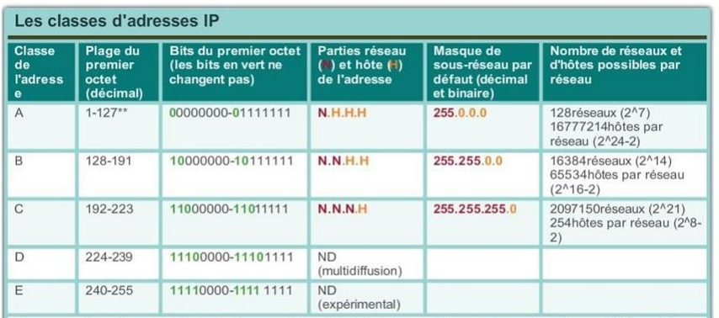
Résumé

Slide 22
Routage 1/2
Le rôle de la couche réseau est de diriger les paquets entre les hôtes (routage)
Un hôte peut envoyer un paquet à lui-même, à un hôte local ou à un hôte distant
Le fait que l’hôte destination est local ou distant est déterminé par la comparaison de l’adresse réseau destination avec celle source.
Si l’hôte destination est distant (un autre réseau distinct de la source) alors l’aide du routeur et du routage est nécessaire.
Le routage consiste à déterminer le meilleur chemin vers la destination.
Les meilleurs chemins sont enregistrés dans une table appelée table de routage
L’interface du routeur connectée au segment d’un réseau LAN est dite passerelle par défaut

Slide 23
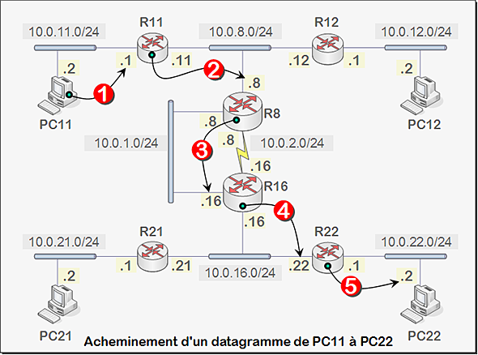
Routage 2/2

Slide 24
ICMP (Internet Control Message Protocol) 1/7
Protocole IP n’est pas fiable
On ne sait pas si le paquet est perdu ou non, reçu ou non,etc
Pour assurer une sorte de fiabilité et avoir des messages de retour en cas d’erreurs, on va utiliser le protocole ICMP
Internet Control Message Protocol: Un protocole pour contrôler les messages sur Internet
Un protocole de gestion du réseau
Les ICMP sont les messages d'incident de réseaux

Slide 25
ICMP (Internet Control Message Protocol) 2/7
IP et ICMP interdépendants :
IP utilise ICMP pour envoyer des messages d’erreur
ICMP utilise IP pour transporter ces messages
Deux grands types de messages ICMP :
messages d’erreur, renvoyés à l’hôte source qui a émis le paquet IP en erreur.
messages de supervision: ICMP signale les conditions d’erreur, sans rendre IP plus fiable

Slide 26
ICMP (Internet Control Message Protocol) 3/7
Encapsulation
Message ICMP encapsulé dans un datagramme IP (champ Protocole de l’en-tête IP = 1)
Paquet IP encapsulé dans une trame, pour être transmis
Message ICMP encapsulé par IP

Slide 27
ICMP (Internet Control Message Protocol) 4/7
Paquet ICMP
Type (1 octet) : type de service ICMP
Code (1 octet) : subdivision du type de service
Total de contrôle (2 octets) : protection du contenu du message ICMP (même algorithme que IP)
Autres champs (4 octets), selon la valeur du champ Type (numéro de séquence, identificateur, adresse IP…)
Données ICMP :
- Données (Echo), adresse IP, masque d’adresse, date...
- En-tête IP et 8 premiers octets du datagramme en erreur (messages d’erreur)

Slide 28
ICMP (Internet Control Message Protocol) 5/7
Les messages ICMP
Parmi les messages ICMP qui peuvent être envoyés, citons :
Host confirmation (Confirmation de l’hôte)
Unreachable Destination / Service (Destination / service inaccessible)
Time exceeded (Délai dépassé)
Route redirection (Redirection de la route)
Source Quench (Épuisement de la source)

Slide 29
ICMP (Internet Control Message Protocol) 6/7
Les messages ICMP
Host Confirmation (Confirmation de l’hôte)
Un message ICMP Echo (Écho ICMP) permet de déterminer si un hôte est fonctionnel. L’hôte local envoie un message ICMP Echo Request (Demande d’écho) à un autre hôte. L’hôte qui reçoit le message d’écho répond par un message ICMP Echo Reply (Réponse d’écho)
Unreachable Destination or Service (Destination ou service inaccessible)
Le message ICMP Destination Unreachable (Destination inaccessible) permet de signaler à un hôte que la destination ou le service est inaccessible. Lorsqu’un hôte ou une passerelle reçoit un paquet qu’il ne peut pas livrer, il peut envoyer un paquet ICMP Destination Unreachable à l’hôte source. Le paquet contient des codes qui indiquent pourquoi le paquet n’a pas pu être remis.
Les codes de destination inaccessible :
0 = réseau inaccessible
1 = hôte inaccessible
2 = protocole inaccessible
3 = port inaccessible
4 = Fragmentation nécessaire et flag DF (Don’t Fragment) activé

Slide 30
ICMP (Internet Control Message Protocol) 7/7
Les messages ICMP
Time Exceeded (Délai dépassé)
Un message ICMP Time Exceeded (Délai dépassé) est envoyé par un routeur pour indiquer qu’il ne peut pas acheminer un paquet car le champ TTL du paquet a expiré. Si le routeur reçoit un paquet et décrémente le champ TTL du paquet jusqu’à zéro, il abandonne le paquet. Le routeur peut également envoyer un message ICMP Time Exceeded à l’hôte source pour l’informer.
Redirection de route
Un routeur peut envoyer un message de redirection ICMP Redirect pour notifier l’hôte sur un réseau, qu’une meilleure route est disponible jusqu’à une destination particulière
Source Quench (Épuisement de la source)
Le message ICMP Source Quench (Épuisement de la source) permet de demander à l’hôte source de cesser temporairement d’envoyer des paquets. Si un routeur ne dispose pas de suffisamment d’espace tampon pour recevoir les paquets entrants, il rejette les paquets.

Slide 31
ARP (Address Resolution Protocol) 1/5
Le protocole ARP assure deux fonctions de base :
la résolution des adresses IPv4 en adresses MAC
la conservation en mémoire cache des mappages.
Quand un paquet est envoyé à la couche liaison de données pour être encapsulé dans une trame, le nœud désigne une table dans sa mémoire pour y trouver l’adresse MAC qui est mappée à l’adresse IPv4 de destination, Cette table est appelée table ARP, ou cache ARP.
La table ARP est stockée dans la mémoire vive (RAM) du périphérique.
Chaque entrée ou ligne de la table ARP comporte deux valeurs : une adresse IP et une adresse MAC. La relation entre les deux valeurs s’appelle une mise en correspondance.

Slide 32
ARP (Address Resolution Protocol) 2/5
La table ARP est mise à jour de manière dynamique (2 méthodes) .
surveiller le trafic sur le segment du réseau local, Quand un nœud reçoit des trames en provenance du support, il enregistre les adresses IP source et MAC dans la table ARP sous forme de mappage.
diffuser une requête ARP
La trame contient un paquet de requête ARP comportant l’adresse IP de l’hôte de destination.
la trame est identifié par sa propre adresse IP, la destination répond en envoyant un paquet réponse ARP à l’expéditeur.
une nouvelle entrée est créée dans la table ARP.

Slide 33
ARP (Address Resolution Protocol) 3/5
Fonctionnement
Si une machine a besoin de connaître l'adresse Ethernet d'un autre équipement :
1- émission d’une requête ARP (encapsulée dans une trame Ethernet de diffusion, en précisant l'adresse IP du destinataire)
2- Toutes les machines sur le réseau prélèvent la trame,
3- elles reconnaissent un paquet ARP,
4- seule la machine ayant l'adresse IP demandée répond à la requête.
Si la cible est dans un autre réseau IP, c’est le routeur concerné qui répond. (« Proxy ARP »)
Remarques :
Les adresses Ethernet et IP de la source étant incluse dans la requête, toutes les stations enregistrent cette correspondance.
Si la réponse ne parvient pas dans un délai imparti alors Time-Out et réexpédition de la requête

Slide 34
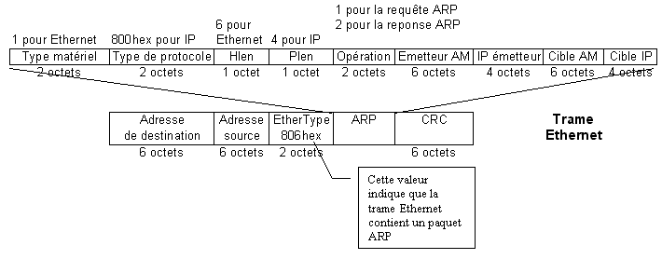
ARP (Address Resolution Protocol) 4/5

Slide 35
ARP (Address Resolution Protocol) 5/5
Fonctionnement
Les entrées du cache ARP sont horodatées:
Si le périphérique ne reçoit de trame d’aucun périphérique avant expiration de l’horodatage, l’entrée correspondante est supprimée de la table ARP.
Certains systèmes d’exploitation Windows stockent les entrées du cache ARP pendant 2 minutes. Si l’entrée est réutilisée pendant ce laps de temps, le compteur ARP de cette entrée passe à 10 minutes.

Slide 36
RARP (Reverse Arp)
Mécanisme permettant à la station d'obtenir son adresse IP depuis le réseau.
Permet d'obtenir son adresse IP à partir de l'adresse physique qui lui est associée.
Comme pour ARP, une trame de diffusion Ethernet est émise, contenant une requête RARP.
Requête : "Quelle est l'adresse IP correspondant à mon adresse Ethernet ?".
On utilise un serveur RARP sur le réseau physique qui fournit les adresses IP associées aux adresses physiques des stations du réseau. Il envoie une réponse en unicast.
Remarques
Possible que plusieurs serveurs RARP existent d'où la génération de plusieurs réponses à la requête. La première réponse est considérée.
Une requête RARP ne peut pas traverser un routeur. Dans le cas où aucun serveur RARP n'existe sur le réseau physique Ethernet, la requête n'est pas satisfaite.

Slide 37
TCP/IP vs OSI
???????
ICMP
IP
ARP/RARP
Ethernet / Wifi

Slide 38
Merci pour Votre Attention

